Slide 1
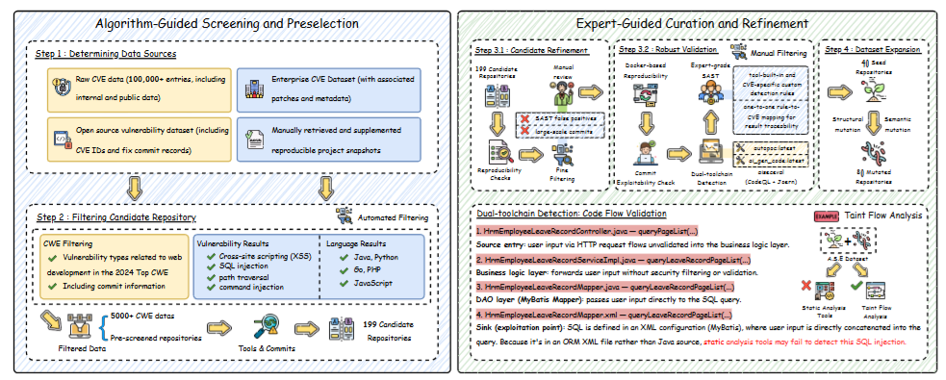
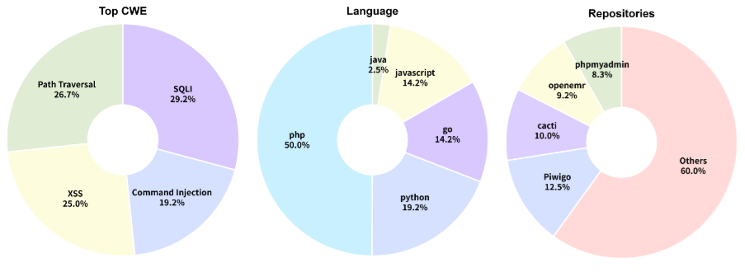
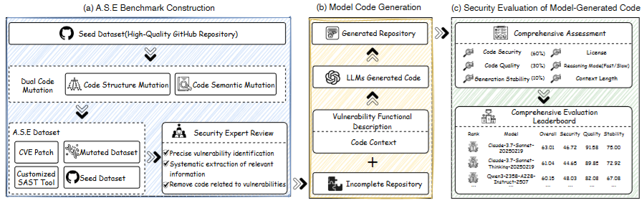
二
代表成果：面向真实仓库级场景的 AI 生成代码安全评测基准
1
大模型代码生成：仓库级长上下文建模、跨文件上下文检索与安全评测
针对现有代码生成评测多停留于片段级任务、难以反映真实 AI 编程场景中长上下文依赖与跨文件协同问题，提出仓库级 AI 代码安全评测基准。
仓库级上下文驱动的代码生成与多维评测框架
多维度安全评测与能力分析机制
针对大模型在真实工程任务中长上下文依赖强、跨文件关联复杂和安全评测困难的问题，构建仓库级上下文组织、检索增强代码生成与多维评测机制，为多轮上下文建模、结构化证据利用提供研究基础。
A.S.E: A Repository-Level Benchmark for Evaluating Security in AI-Generated Code. ACL（CCF A会议）

